Slide 1
第7章 数据清洗与准备

Slide 2
了解
数据分析和建模方面的大量编程工作都是用在数据准备上的：加载、清理、转换以及重塑。（80%以上的时间）
很多时候，存放在文件或数据库中的数据并不能满足数据处理应用的要求
pandas和Python标准库提供了一组高级的、灵活的、高效的核心函数和算法，它们使你能够轻松地将数据规整化为正确的形式

Slide 3
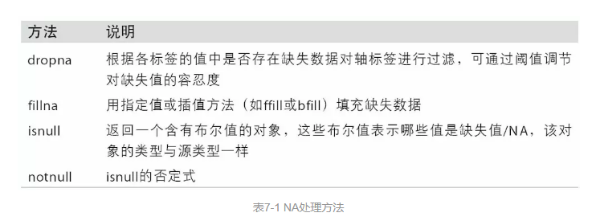
处理缺失值
目标之一
无痛的处理缺失值
pandas对象的所有统计性信息默认情况是排除缺失值的
Pandas使用浮点值NaN（Not a Number）表示缺失值
R语言缺失值为NA（Not Avaiable（不可用））：不存在的数据或者是存在但不可观察的数据
Python内建的None值在对象数组中被当作NA处理

Slide 4
过滤缺失值
过滤掉缺失数据的办法有很多种。可以通过pandas.isnull或布尔索引的手工方法，但dropna可能会更实用一些。
对于一个Series，dropna返回一个仅含非空数据和索引值的Series
Dropna默认情况下会删除包含缺失值的行
Notes:
3-4

Slide 5
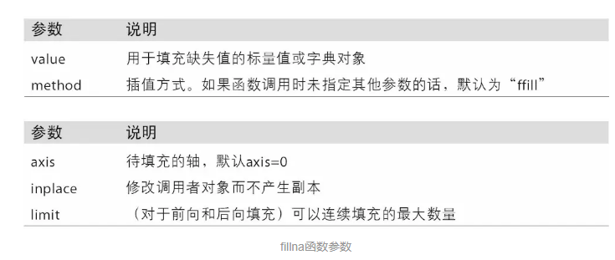
补全缺失值
可能不想滤除缺失数据（有可能会丢弃跟它有关的其他数据），而是希望通过其他方式填补那些“空洞”。对于大多数情况而言，fillna方法是最主要的函数。
通过一个常数调用fillna就会将缺失值替换为那个常数值
Notes:
1-2

Slide 6
数据转换
删除重复值
使用函数或映射进行数据转换
对于许多数据集，你可能希望基于DataFrame中的数组、列或列中的值来实现转换工作。
举例：肉类的数据
替代值
利用fillna方法填充缺失数据可以看做值替换的一种特殊情况。前面已经看到，map可用于修改对象的数据子集，而replace则提供了一种实现该功能的更简单、更灵活的方式
注意：data.replace方法与data.str.replace不同，后者做的是字符串的元素级替换。我们会在后面学习Series的字符串方法

Slide 7
数据转换（续）
重命名轴索引
跟Series中的值一样，轴标签也可以通过函数或映射进行转换，从而得到一个新的不同标签的对象。轴还可以被就地修改，而无需新建一个数据结构。
离散化和分箱
连续值经常需要离散化，或者分离成“箱子”进行分析
假设有某项研究中一组人群的数据，想要将他们进行分组，放入离散的年龄框中，可以用pandas的cut
检测与过滤异常值
过滤或变换异常值（outlier）在很大程度上就是运用数组运算
Notes:
5

Slide 8
数据转换（续）
置换和随机抽样
利用numpy.random.permutation函数可以轻松实现对Series或DataFrame的列的排列工作（permuting，随机重排序）。
通过需要排列的轴的长度调用permutation，可产生一个表示新顺序的整数数组：
计算指标/虚拟变量
将分类变量转换为“虚拟”或“指标”矩阵是一种用统计建模或机器学习的转换操作
如过DataFrame中的一列由k个不同的值，则可以衍生一个k列的值为1和0的矩阵或DataFrame
get_dummies

Slide 9
字符串操作
Python能够成为流行的数据处理语言，部分原因是其简单易用的字符串和文本处理功能。
大部分文本运算都直接做成了字符串对象的内置方法。
对于更为复杂的模式匹配和文本操作，则可能需要用到正则表达式。
pandas对此进行了加强，它使你能够对整组数据应用字符串表达式和正则表达式，而且能处理烦人的缺失数据。

Slide 10
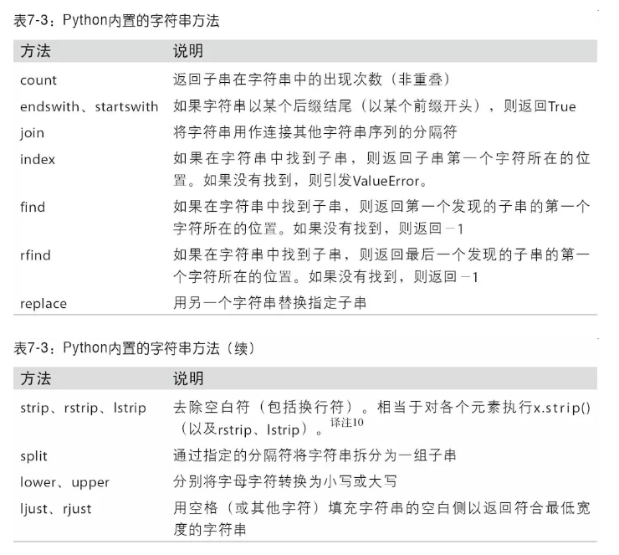
字符串对象方法
对于许多字符串处理和脚本应用，内置的字符串方法已经能够满足要求了。
例如，以逗号分隔的字符串可以用split拆分成数段
注意：find和index的区别在于index在字符串中没有找到时会抛出一个异常，而find是返回-1

Slide 11
正则表达式
正则表达式提供了一种灵活的在文本中搜索或匹配（通常比前者复杂）字符串模式的方式。正则表达式，常称作regex，是根据正则表达式语言编写的字符串。
Python内置的re模块负责对字符串应用正则表达式。
注意：正则表达式的编写技巧可以自成一章，超出了本书的范围。从网上和其它书可以找到许多非常不错的教程和参考资料。

Slide 12
正则表达式
re模块的函数可以分为三个大类：模式匹配、替换以及拆分。当然，它们之间是相辅相成的。一个regex描述了需要在文本中定位的一个模式，它可以用于许多目的。
一个简单的例子：假设想要拆分一个字符串，分隔符为数量不定的一组空白符（制表符、空格、换行符等）。
描述一个或多个空白符的regex是\s+
调用re.split('\s+',text)时，正则表达式会先被编译，然后再在text上调用其split方法。可以用re.compile自己编译regex以得到一个可重用的regex对象

Slide 13
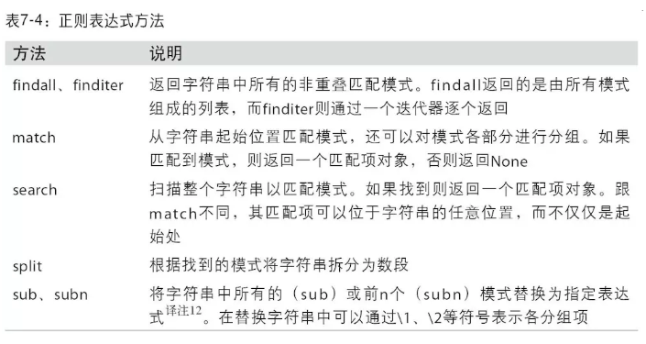
正则表达式

Slide 14
Pandas中的向量化字符串函数（自己阅读）
清理待分析的散乱数据时，常常需要做一些字符串规整化工作。更为复杂的情况是，含有字符串的列有时还含有缺失数据
通过data.map，所有字符串和正则表达式方法都能被应用于（传入lambda表达式或其他函数）各个值，但是如果存在NA（null）就会报错。
为了解决这个问题，Series有一些能够跳过NA值的面向数组方法，进行字符串操作。通过Series的str属性即可访问这些方法。例如，我们可以通过str.contains检查各个电子邮件地址是否含有“gmail”。
正则表达式可以结合任意的re模块选项使用

Slide 15
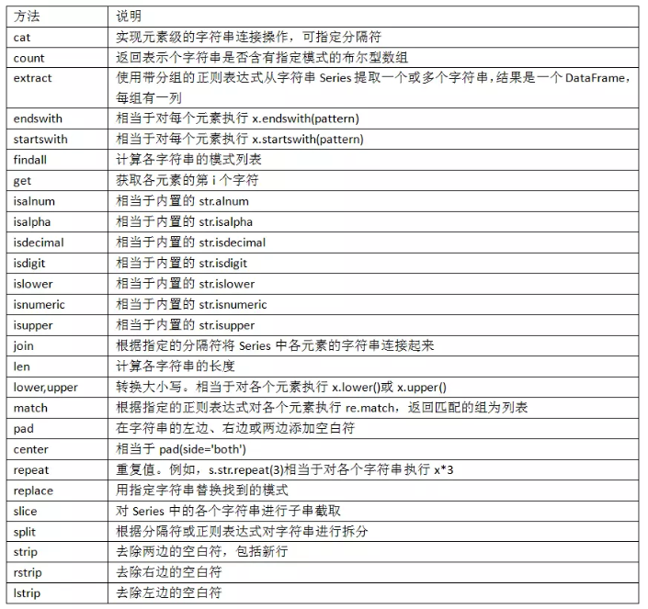
Pandas中的向量化字符串函数（自己阅读）

